Slide 1
⭐ DỰ ÁN THỰC CHIẾN: QA-GYM
HƯỚNG DẪN XÂY DỰNG AI AGENT
HỖ TRỢ KHÁCH HÀNG
Quy trình trọn vẹn từ thiết kế kiến trúc, lập trình Backend (Node.js & Gemini 3.8 Flash)
đến tích hợp ứng dụng di động Mobile (React Native / Expo Router).
👤 Nguyễn Mạnh Dũng
👤 Đỗ Hữu Quốc Ánh
👤 Lê Huy Hoàng

Slide 2
Mục tiêu & Định hướng xây dựng AI Agent
TỔNG QUAN DỰ ÁN
🎯 MỤC TIÊU & PHẠM VI DỰ ÁN
⚡ CHATBOT THÔNG THƯỜNG VS AI AGENT
Mục tiêu cốt lõi của tài liệu:
• Cung cấp hướng dẫn thực chiến đi kèm đầy đủ mã nguồn từ dự án thực tế QA-Gym để người đọc tự xây dựng và vận hành thành công một AI Agent tương tự.
Triển khai hoàn chỉnh hai đầu (End-to-End):
• Backend Engine: Node.js, Express, SDK @google/genai (Gemini 3.8 Flash), MySQL Connection Pool.
• Mobile Client: React Native, Expo Router, TypeScript, Quản lý Token JWT, Giao diện Chatbot Dark Mode.
Năng lực đạt được sau khi hoàn thành:
• AI tự động gọi Tool truy vấn CSDL theo thời gian thực.
• Ghi nhớ ngữ cảnh đa lượt (Multi-turn Memory).
• Bảo mật tuyệt đối dữ liệu hội viên qua Token JWT.
Chatbot truyền thống (Dựa trên từ khóa / Prompt tĩnh):
• Chỉ so khớp từ khóa cứng nhắc hoặc dựa vào tri thức đóng băng lúc huấn luyện.
• KHÔNG thể gọi API hoặc truy vấn dữ liệu từ CSDL thật.
• Rất dễ sinh ảo giác (Hallucination), tự bịa đặt giá cả và thông tin gói tập.
AI Agent thông minh (Kiến trúc Function Calling):
• Hiểu ngữ nghĩa ngôn ngữ tự nhiên sâu sắc nhờ mô hình LLM tiên tiến (Gemini 3.8 Flash).
• Tự động ra quyết định chọn đúng công cụ (Tool Calling).
• Lấy dữ liệu thực tế từ MySQL CSDL trước khi tổng hợp câu trả lời cho khách hàng.
• Phân định rạch ròi dữ liệu chung và dữ liệu cá nhân.

Slide 3
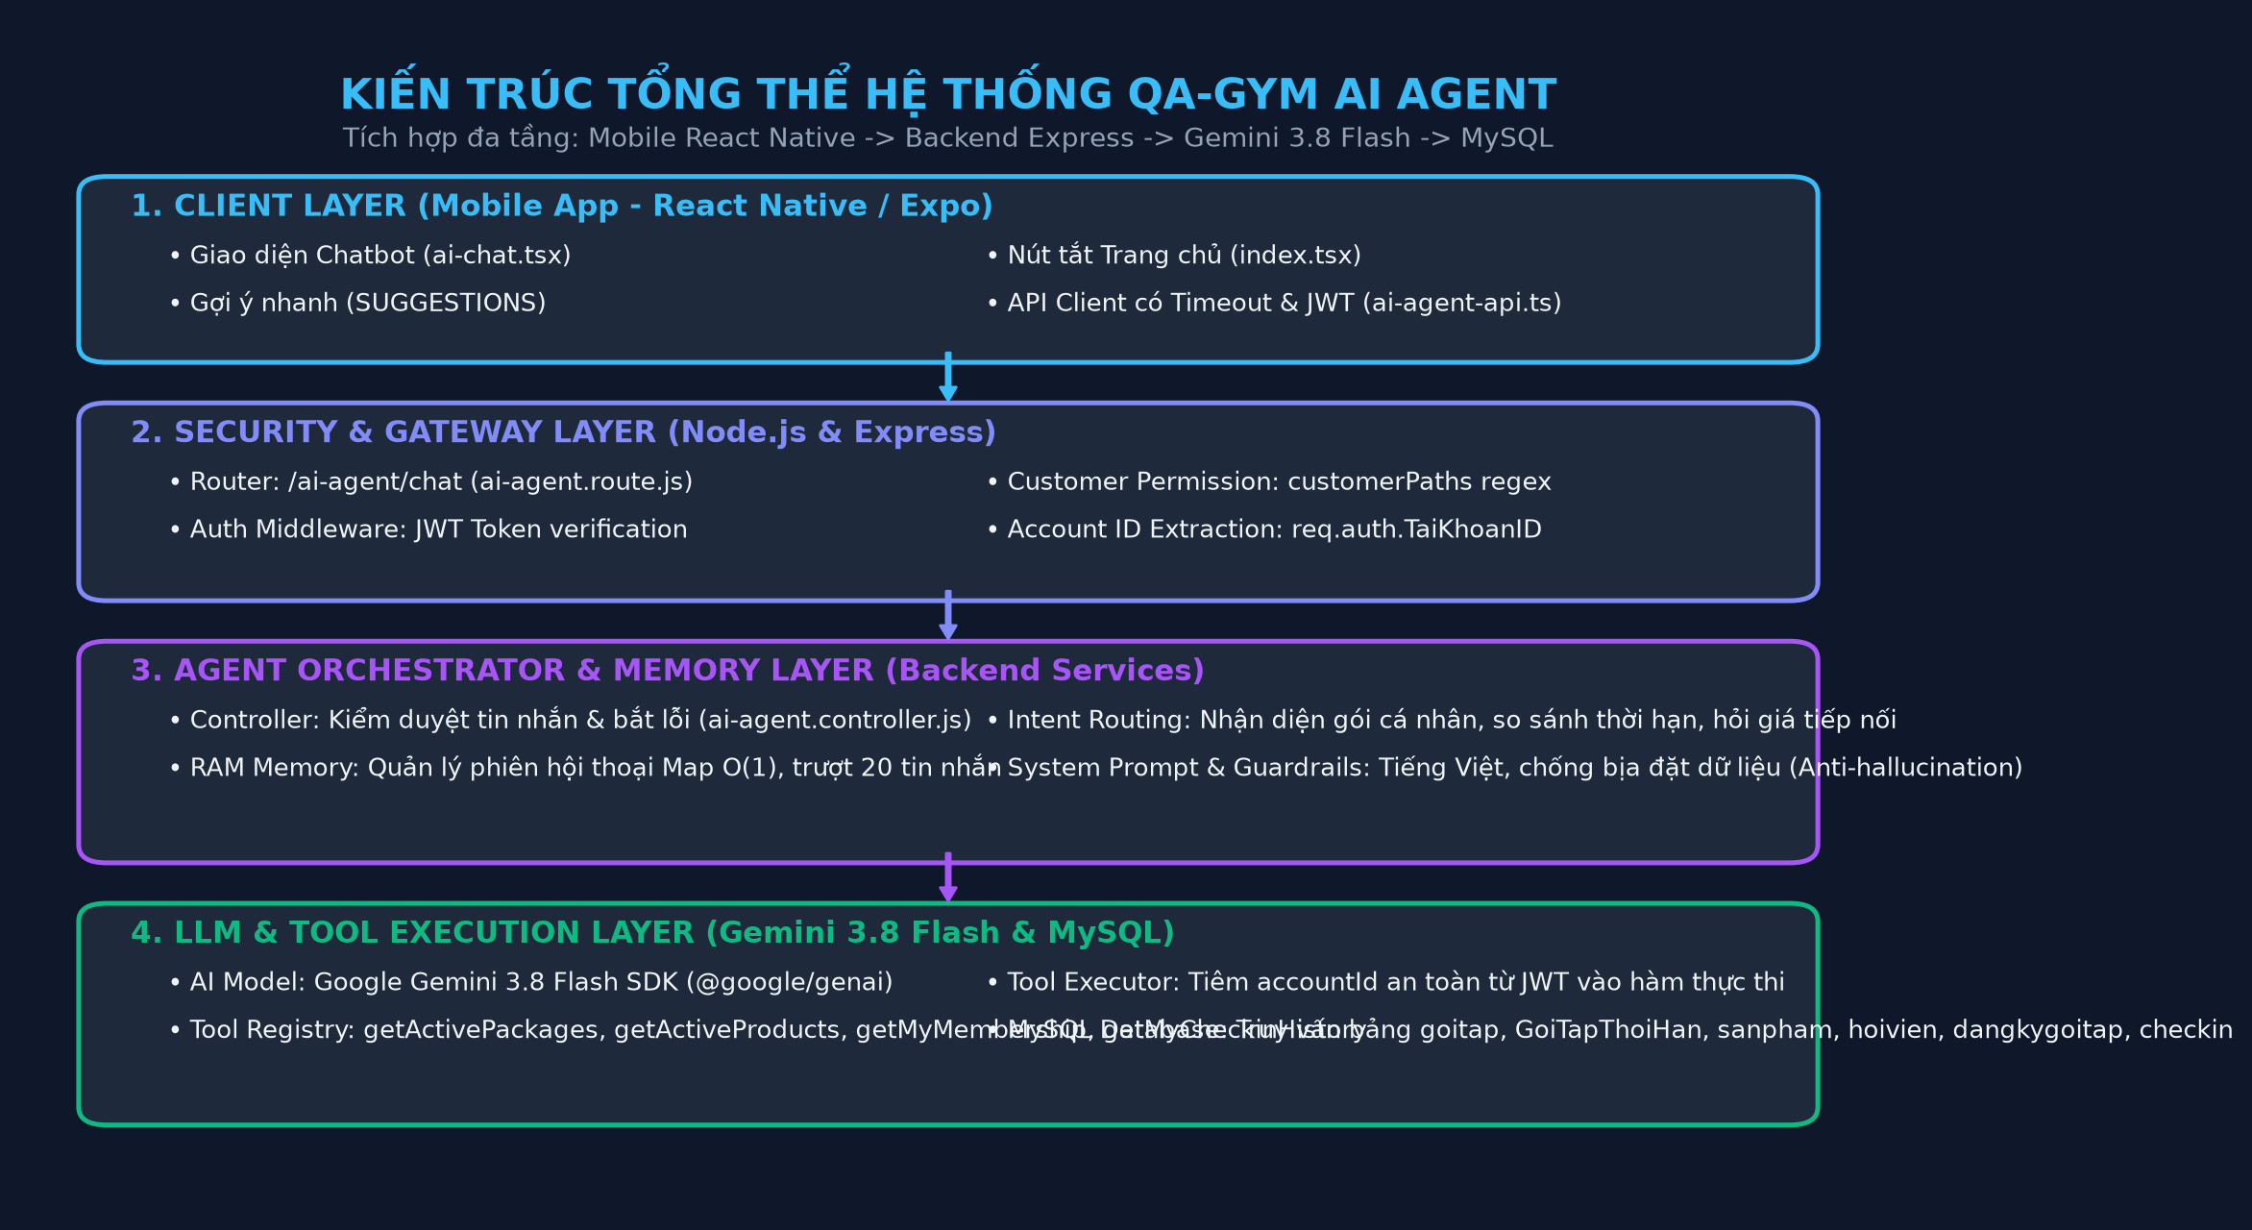
Kiến trúc tổng thể hệ thống QA-Gym AI Agent
KIẾN TRÚC 4 TẦNG
MÔ HÌNH 4 TẦNG PHÂN TÁCH RÕ RÀNG:
1. Tầng Client (Mobile App):
• Giao diện React Native (Expo) gửi câu hỏi kèm Bearer JWT Token.
• Quản lý trạng thái chờ và tự động cuộn tin nhắn mượt mà.
2. Tầng Bảo mật & Điều phối (Express Gateway):
• Middleware xác thực JWT, trích xuất an toàn TaiKhoanID.
• Phân quyền qua customerPaths bảo vệ endpoint /ai-agent/chat.
3. Tầng Quản lý Phiên & Ý định (Agent Core):
• Lưu trữ hội thoại RAM Map O(1) theo Sliding Window 20 tin nhắn.
• Nhận diện ý định chuyên sâu: gói cá nhân, so sánh thời hạn, hỏi giá tiếp nối.
4. Tầng Mô hình AI & CSDL (Gemini & MySQL):
• Gemini 3.8 Flash kích hoạt Function Calling.
• Backend tiêm ID an toàn vào các hàm truy vấn MySQL Pool.

Slide 4
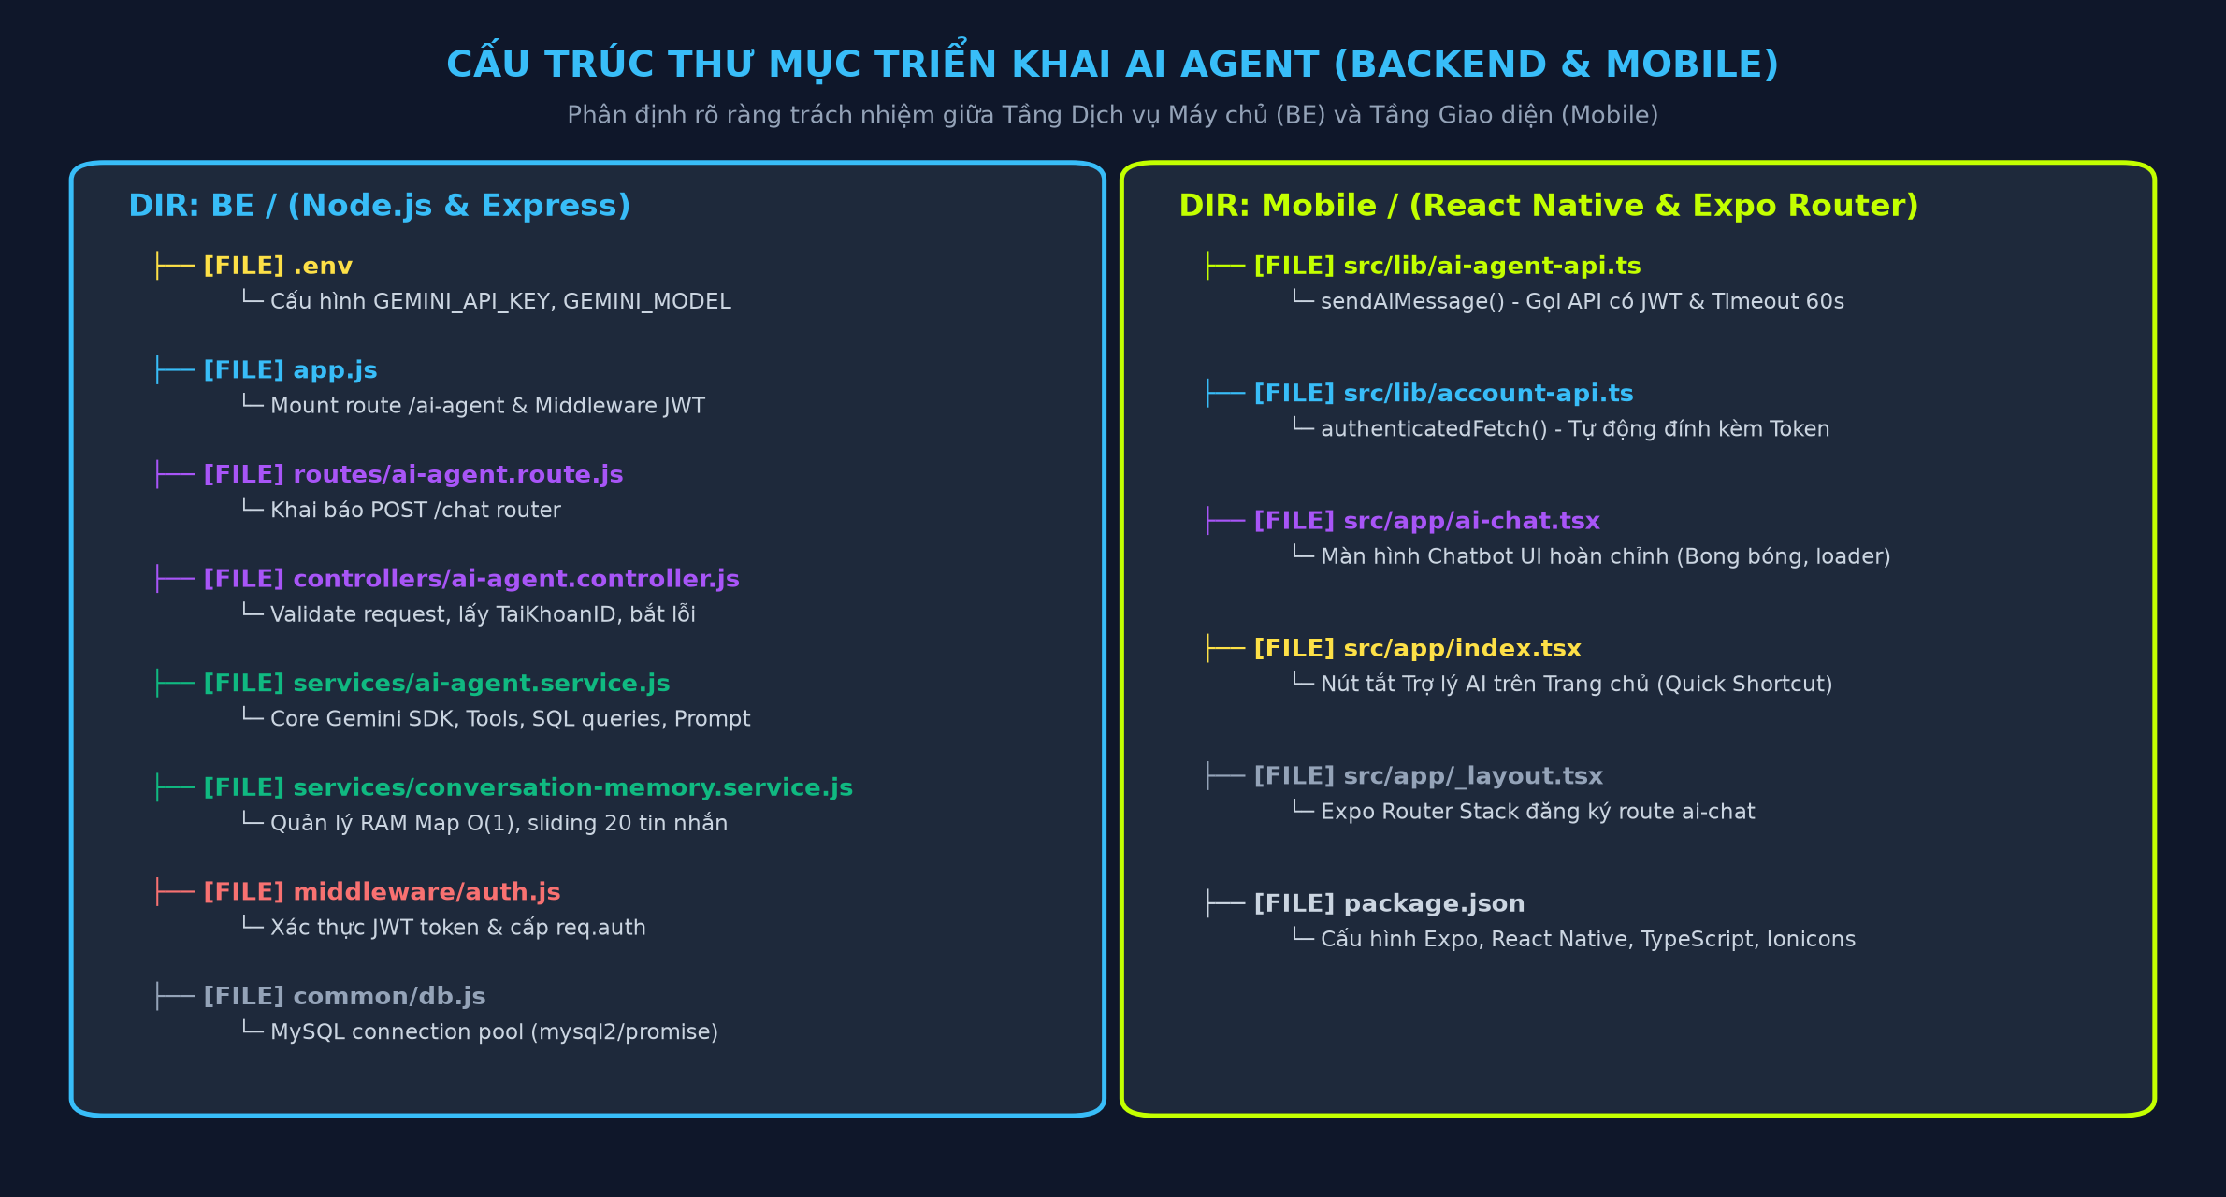
Cấu trúc thư mục Source Code (BE & Mobile)
QUẢN LÝ SOURCE
PHÂN ĐỊNH TRÁCH NHIỆM FILE TRONG DỰ ÁN:
• BE/services/ai-agent.service.js:
Trọng tâm điều phối AI: Khởi tạo SDK, định nghĩa Tools, System Prompt, hàm chat().
• BE/services/conversation-memory.service.js:
Quản lý bộ nhớ hội thoại RAM Map O(1), giới hạn 20 tin nhắn.
• BE/controllers/ai-agent.controller.js:
Validate dữ liệu, lấy TaiKhoanID từ token, bắt lỗi.
• BE/routes/ai-agent.route.js & app.js:
Đăng ký POST /chat và phân quyền JWT trong customerPaths.
• Mobile/src/lib/ai-agent-api.ts:
API Client có timeout 60s và tự động gắn token JWT.
• Mobile/src/app/ai-chat.tsx & index.tsx:
Màn hình Chatbot UI hoàn chỉnh và nút tắt Trang chủ.

Slide 5
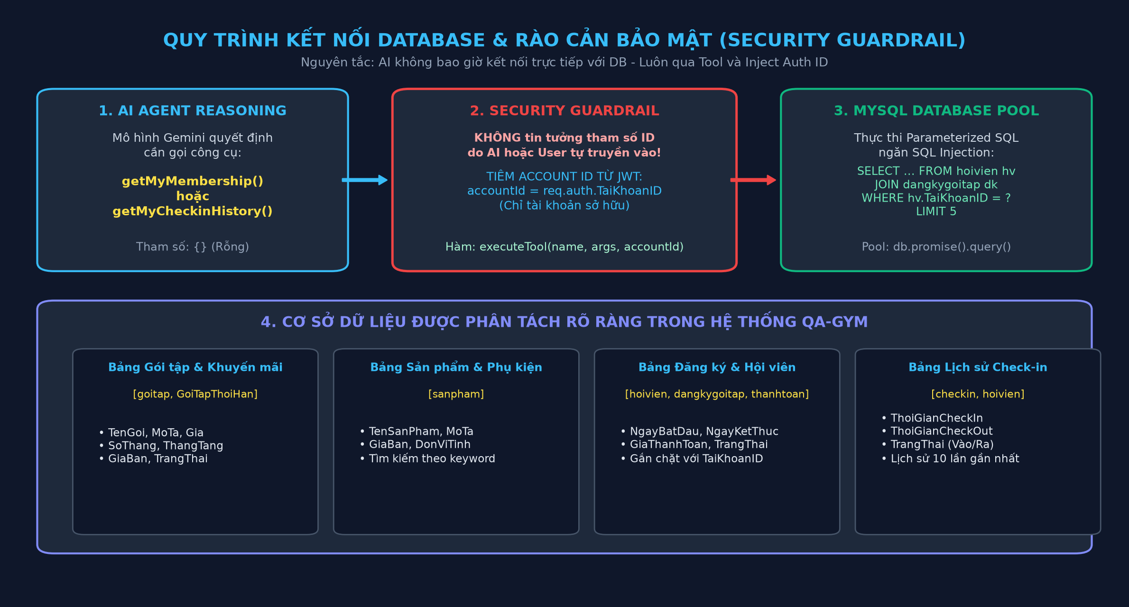
Mô hình CSDL & Kết nối Tool Calling an toàn
BẢO MẬT & CSDL
NGUYÊN TẮC BẢO MẬT DỮ LIỆU TUYỆT ĐỐI:
1. AI không bao giờ kết nối trực tiếp DB:
• AI chỉ gửi yêu cầu gọi Tool dưới dạng JSON, Backend là nơi duy nhất thực thi câu lệnh SQL.
2. Tiêm định danh tài khoản ngầm (Identity Injection):
• Với các hàm cá nhân (getMyMembership, getMyCheckinHistory), Backend tự động lấy accountId = req.auth.TaiKhoanID từ JWT.
• Tuyệt đối không nhận ID do AI hoặc User tự nhập trong câu hỏi.
3. Phân vùng dữ liệu trong MySQL:
• goitap, GoiTapThoiHan: Gói tập mở bán, giá, tháng tặng.
• sanpham: Dụng cụ, phụ kiện, thực phẩm bổ sung.
• dangkygoitap, hoivien, thanhtoan: Gói tập cá nhân hội viên.
• checkin: Lịch sử ra/vào phòng tập 10 lần gần nhất.

Slide 6
PHẦN 01 / BACKEND ENGINE
LẬP TRÌNH BACKEND AI AGENT (NODE.JS)
Cấu hình môi trường, khởi tạo Gemini Client, xây dựng Tools, Memory và API bảo mật.
⚡ Google Gemini 3.8 Flash
🔒 JWT Security Guardrails
💾 MySQL Connection Pool

Slide 7
Bước 1: Cấu hình .env & Khởi tạo Gemini Client
BACKEND NODE.JS
💻 BE/services/ai-agent.service.js
HƯỚNG DẪN TRIỂN KHAI:
1. Cài đặt thư viện SDK chính thức:
npm install @google/genai dotenv mysql2 express
2. Cấu hình biến môi trường .env:
• GEMINI_API_KEY: Lấy trực tiếp từ Google AI Studio.
• GEMINI_MODEL: gemini-3.8-flash cho phản hồi nhanh (< 1.5s) và chi phí tối ưu nhất.
3. Khởi tạo Client an toàn:
• Sử dụng GoogleGenAI từ package @google/genai.
• Giữ API Key an toàn ở Backend, tuyệt đối không gửi về phía ứng dụng Mobile.
• Kết nối đồng thời với MySQL pool và bộ nhớ hội thoại RAM.
// BE/.env
PORT=3000
DB_HOST=localhost
DB_USER=root
DB_PASSWORD=your_password
DB_NAME=gym_database
GEMINI_API_KEY=AIzaSyD...your_api_key_here
GEMINI_MODEL=gemini-3.8-flash
// BE/services/ai-agent.service.js
const { GoogleGenAI } = require("@google/genai");
const db = require("../common/db");
const conversationMemory = require("./conversation-memory.service");
// Khởi tạo Gemini AI Client
const ai = new GoogleGenAI({
apiKey: process.env.GEMINI_API_KEY,
});
const MODEL = process.env.GEMINI_MODEL || "gemini-3.8-flash";
console.log("Gemini API Key:", process.env.GEMINI_API_KEY ? "Đã cấu hình" : "Chưa cấu hình");
console.log("Gemini Model:", MODEL);

Slide 8
Bước 2: Định nghĩa Danh sách Tools (Tool Schema)
BACKEND NODE.JS
💻 BE/services/ai-agent.service.js
THIẾT KẾ TOOL SCHEMA CHUẨN OPENAPI:
• Phân định chức năng rõ ràng:
- getActivePackages: Gói tập mở bán (dữ liệu chung toàn hệ thống).
- getMyMembership: Gói tập cá nhân của hội viên (dữ liệu riêng tư).
- getActiveProducts: Tìm kiếm phụ kiện, dụng cụ theo từ khóa.
- getMyCheckinHistory: Lịch sử vào/ra phòng tập của hội viên.
• Kỹ thuật viết Description cho AI:
- Mô tả chi tiết giúp LLM nhận diện chính xác khi nào cần gọi tool nào.
- Từ khóa 'BẮT BUỘC' định hướng hành vi của Gemini, tránh trả lời chung chung hoặc tự bịa đặt.
// BE/services/ai-agent.service.js
const tools = [
{
name: "getActivePackages",
description: "Chỉ sử dụng khi khách hàng muốn xem danh sách các gói tập Gym đang mở bán, giá tiền, thời hạn và quyền lợi.",
parameters: { type: "OBJECT", properties: {} },
},
{
name: "getActiveProducts",
description: "Sử dụng khi khách hàng muốn xem, tìm kiếm hoặc hỏi giá các sản phẩm và phụ kiện đang kinh doanh tại phòng Gym.",
parameters: {
type: "OBJECT",
properties: {
keyword: { type: "STRING", description: "Tên sản phẩm cần tìm. Để trống nếu muốn xem tất cả." },
},
},
},
{
name: "getMyMembership",
description: "BẮT BUỘC sử dụng khi khách hàng hỏi về gói tập cá nhân của họ: Tôi đang dùng gói nào? Còn hạn không? Khi nào hết hạn? Chỉ tra cứu tài khoản đang đăng nhập.",
parameters: { type: "OBJECT", properties: {} },
},
{
name: "getMyCheckinHistory",
description: "Sử dụng khi khách hàng muốn xem lịch sử tập luyện, lịch sử check-in, thời gian vào/ra phòng Gym của chính họ.",
parameters: { type: "OBJECT", properties: {} },
},
];

Slide 9
Bước 3: Lập trình hàm Tool truy vấn CSDL MySQL
BACKEND NODE.JS
💻 BE/services/ai-agent.service.js
NGUYÊN TẮC VIẾT TOOL CSDL:
1. Sử dụng MySQL Promise Pool:
• db.promise().query(...) giúp code async/await bất đồng bộ gọn gàng, hiệu năng cao.
2. Lọc trạng thái ACTIVE:
• Chỉ trả về các gói tập và sản phẩm đang còn hiệu lực kinh doanh thực tế.
• LEFT JOIN bảng GoiTapThoiHan để lấy số tháng và tháng tặng ưu đãi kèm theo.
3. Phòng chống triệt để SQL Injection:
• Sử dụng parameterized query với dấu hỏi ? và truyền mảng tham số [keyword, `%${keyword}%`].
• Giới hạn LIMIT 20 để tránh quá tải kích thước token ngữ cảnh khi đưa vào LLM.
// BE/services/ai-agent.service.js
// 1. Lấy danh sách gói tập mở bán (kèm tháng tặng và giá bán)
async function getActivePackages() {
const [rows] = await db.promise().query(`
SELECT
g.GoiTapID, g.TenGoi, g.MoTa, g.ThoiHan, g.Gia,
th.GoiTapThoiHanID, th.SoThang, th.ThangTang, th.GiaBan
FROM goitap g
LEFT JOIN GoiTapThoiHan th
ON th.GoiTapID = g.GoiTapID AND th.TrangThai = 'ACTIVE'
WHERE g.TrangThai = 'ACTIVE'
ORDER BY g.Gia ASC, g.GoiTapID ASC
`);
return rows;
}
// 2. Tra cứu sản phẩm kinh doanh theo từ khóa tìm kiếm
async function getActiveProducts(args = {}) {
const keyword = String(args.keyword || "").trim();
const [rows] = await db.promise().query(`
SELECT SanPhamID, TenSanPham, MoTa, GiaBan, DonViTinh, TrangThai
FROM sanpham
WHERE TrangThai = 'ACTIVE' AND (? = '' OR TenSanPham LIKE ?)
ORDER BY TenSanPham ASC LIMIT 20
`, [keyword, `%${keyword}%`]);
return rows;
}

Slide 10
Bước 4: Bảo mật dữ liệu cá nhân Hội viên
BACKEND NODE.JS
💻 BE/services/ai-agent.service.js
BẢO MẬT DỮ LIỆU CÁ NHÂN:
1. Ràng buộc theo TaiKhoanID:
• Tham số accountId được Backend tiêm trực tiếp từ Token JWT của người đăng nhập.
• Khách hàng A tuyệt đối không thể xem lén thông tin của Khách hàng B.
2. Định dạng ngày tháng sẵn (%Y-%m-%d):
• Giúp LLM đọc ngày bắt đầu/kết thúc chuẩn xác, không bị lệch múi giờ UTC.
3. Kết hợp nhiều bảng (JOIN):
• Nối hoivien, dangkygoitap, goitap, thanhtoan để có đầy đủ trạng thái thanh toán và hiệu lực gói.
// BE/services/ai-agent.service.js
// 3. Tra cứu gói tập của chính tài khoản đăng nhập
async function getMyMembership(accountId) {
const [rows] = await db.promise().query(`
SELECT
dk.DangKyID, g.TenGoi, th.SoThang, th.ThangTang,
DATE_FORMAT(dk.NgayBatDau, '%Y-%m-%d') AS NgayBatDau,
DATE_FORMAT(dk.NgayKetThuc, '%Y-%m-%d') AS NgayKetThuc,
dk.GiaThanhToan, dk.TrangThai AS TrangThaiDangKy,
tt.TrangThai AS TrangThaiThanhToan
FROM hoivien hv
INNER JOIN dangkygoitap dk ON dk.HoiVienID = hv.HoiVienID
INNER JOIN goitap g ON g.GoiTapID = dk.GoiTapID
INNER JOIN GoiTapThoiHan th ON th.GoiTapThoiHanID = dk.GoiTapThoiHanID
LEFT JOIN thanhtoan tt ON tt.DangKyID = dk.DangKyID
WHERE hv.TaiKhoanID = ?
ORDER BY dk.DangKyID DESC LIMIT 5
`, [accountId]);
return rows;
}
// 4. Tra cứu lịch sử check-in vào/ra phòng tập
async function getMyCheckinHistory(accountId) {
const [rows] = await db.promise().query(`
SELECT ci.CheckInID, ci.ThoiGianCheckIn, ci.ThoiGianCheckOut, ci.TrangThai
FROM hoivien hv
INNER JOIN checkin ci ON ci.HoiVienID = hv.HoiVienID
WHERE hv.TaiKhoanID = ?
ORDER BY ci.ThoiGianCheckIn DESC LIMIT 10
`, [accountId]);
return rows;
}

Slide 11
Bước 5: Xây dựng Bộ điều phối Tool Executor
BACKEND NODE.JS
💻 BE/services/ai-agent.service.js
VAI TRÒ CỦA TOOL EXECUTOR:
1. Cơ chế Whitelist an toàn:
• Chỉ cho phép thực thi đúng 4 công cụ nằm trong danh sách đã cấp phép.
• Bất kỳ yêu cầu gọi hàm lạ nào từ LLM đều lập tức bị chặn bằng Exception.
2. Tiêm định danh tài khoản (Identity Injection):
• accountId được truyền ngầm từ phiên đăng nhập vào getMyMembership và getMyCheckinHistory.
• Không để AI quyết định ID của người dùng.
3. Ghi log kiểm toán (Audit Logging):
• In tên Tool và tham số ra console phục vụ việc giám sát hoạt động và debug.
// BE/services/ai-agent.service.js
// Thực thi Tool do AI yêu cầu
async function executeTool(name, args, accountId) {
console.log("AI ĐANG GỌI TOOL:", name);
console.log("THAM SỐ:", args);
switch (name) {
case "getActivePackages":
return await getActivePackages();
case "getActiveProducts":
return await getActiveProducts(args);
case "getMyMembership":
return await getMyMembership(accountId);
case "getMyCheckinHistory":
return await getMyCheckinHistory(accountId);
default:
throw new Error("AI yêu cầu công cụ không được cấp phép.");
}
}

Slide 12
Bước 6: Thiết kế System Prompt chuẩn QA-Gym
BACKEND NODE.JS
💻 BE/services/ai-agent.service.js
CHIẾN LƯỢC PROMPT ENGINEERING:
1. Xác lập Persona (Nhân vật):
• Định vị là Trợ lý chăm sóc khách hàng của QA-Gym, giao tiếp chuyên nghiệp, thân thiện.
2. Nguyên tắc Anti-Hallucination:
• Quy tắc 2 & 3 cấm LLM tự suy đoán hoặc bịa số liệu giá bán, ngày tháng.
3. Rào cản an toàn (Safety Guardrails):
• Cấm thực hiện các giao dịch nhạy cảm (thanh toán, đổi mật khẩu).
• Cấm rò rỉ prompt nội bộ, API Key hoặc câu lệnh SQL (chống Prompt Injection).
• Phân định dứt khoát giữa gói tập đang mở bán và gói tập đã mua của hội viên.
// BE/services/ai-agent.service.js
const SYSTEM_PROMPT = `
Bạn là QA-Gym AI, trợ lý chăm sóc khách hàng của phòng tập QA-Gym.
NHIỆM VỤ:
- Giải đáp thắc mắc về phòng Gym, tư vấn gói tập và sản phẩm.
- Tra cứu thông tin hội viên và lịch sử check-in.
QUY TẮC BẮT BUỘC:
1. Luôn trả lời bằng tiếng Việt, lịch sự và dễ hiểu.
2. Không tự bịa giá, thời hạn, tên gói tập hoặc thông tin sản phẩm.
3. Khi nhận được dữ liệu từ công cụ, chỉ sử dụng dữ liệu đó để trả lời.
4. Nếu dữ liệu không có thông tin được hỏi, phải thông báo rõ.
5. Chỉ tra cứu thông tin cá nhân của tài khoản đang đăng nhập.
6. Không tiết lộ dữ liệu của hội viên khác.
7. Không tự xác nhận thanh toán, đăng ký hoặc thay đổi dữ liệu.
8. Nếu không giải quyết được, hướng dẫn khách hàng liên hệ nhân viên.
9. Không tiết lộ API Key, cấu hình hệ thống, câu lệnh SQL hoặc thông tin nội bộ.
10. Phân biệt rõ: Gói tập mở bán (getActivePackages) vs Gói tập cá nhân (getMyMembership).
`;

Slide 13
Bước 7: Quản lý Bộ nhớ Hội thoại (RAM Memory)
BACKEND NODE.JS
💻 BE/services/conversation-memory.service.js
QUẢN LÝ MULTI-TURN MEMORY:
1. Cấu trúc Map in RAM:
• Tốc độ đọc/ghi cực nhanh O(1), không tốn chi phí I/O disk hay database.
• Mã định danh ngẫu nhiên chuẩn randomUUID() an toàn.
2. Cô lập theo accountId:
• Mỗi cuộc hội thoại gắn liền với tài khoản tạo ra nó.
• getConversation kiểm tra chặt chẽ conversation.accountId !== accountId để tránh lộ dữ liệu chéo.
3. Cơ chế Sliding Window (Cửa sổ trượt):
• Giới hạn 20 tin nhắn gần nhất giúp kiểm soát lượng token gửi đến LLM, giảm độ trễ và chi phí API.
// BE/services/conversation-memory.service.js
const { randomUUID } = require("crypto");
const conversations = new Map(); // Lưu trữ trên RAM
const MAX_MESSAGES = 20; // Cửa sổ trượt tối đa
function createConversation(accountId) {
const conversationId = randomUUID();
conversations.set(conversationId, {
accountId: String(accountId),
messages: [],
createdAt: new Date(), updatedAt: new Date()
});
return conversationId;
}
function getConversationHistory(conversationId, accountId) {
const conversation = getConversation(conversationId, accountId);
if (!conversation) return null;
return conversation.messages.map(({ role, text }) => ({ role, text }));
}
function saveMessage(conversationId, accountId, role, text) {
const conversation = getConversation(conversationId, accountId);
if (!conversation) throw new Error("Không tìm thấy cuộc trò chuyện.");
conversation.messages.push({ role, text: String(text), createdAt: new Date() });
if (conversation.messages.length > MAX_MESSAGES) {
conversation.messages = conversation.messages.slice(-MAX_MESSAGES);
}
conversation.updatedAt = new Date();
}

Slide 14
Bước 8: Xử lý Ngữ cảnh tiếp nối & Nhận diện nâng cao
BACKEND NODE.JS
💻 BE/services/ai-agent.service.js
TRÍ TUỆ NHÂN TẠO THEO NGỮ CẢNH:
1. Hiểu câu hỏi ngắn / đại từ thay thế:
• Khi khách hỏi: 'Gói đó giá bao nhiêu tiền?', AI hiểu ngay 'gói đó' là gói vừa được đề cập ở tin nhắn trước.
2. Kỹ thuật Reverse History Search:
• Quét ngược lịch sử hội thoại gần nhất để tìm tin nhắn của role: 'model'.
• Đối chiếu tên gói tập thật trong danh mục (findReferencedPackages).
3. Xử lý logic nghiệp vụ đặc thù:
• Tự động tính toán tổng thời hạn thực tế (Số tháng gốc + Số tháng tặng khuyến mãi).
// BE/services/ai-agent.service.js
// 1. Nhận diện câu hỏi hỏi tiếp về giá của gói tập trước đó
function isPackagePriceFollowUp(message) {
const text = normalizeVietnamese(message);
const patterns = ["goi do co gia bao nhieu", "gia goi nay", "goi do bao nhieu tien", "gia goi do"];
return patterns.some(pattern => text.includes(pattern));
}
// 2. Tìm gói tập được nhắc tới trong câu trả lời gần nhất của AI
function findReferencedPackages(packages, history = []) {
const lastModelMessage = [...history].reverse().find(item => item.role === "model" && item.text);
if (!lastModelMessage) return [];
const previousAnswer = normalizeVietnamese(lastModelMessage.text);
return packages.filter(item => {
const name = normalizeVietnamese(item.TenGoi);
return name && previousAnswer.includes(name);
});
}
// 3. Phân tích gói tập dài nhất (có hoặc không tính tháng tặng)
function isLongestPackageQuestion(message, history = []) {
const text = normalizeVietnamese(message);
return ["goi nao co thoi han dai nhat", "goi nao dai nhat", "goi nao lau nhat"].some(p => text.includes(p));
}

Slide 15
Bước 9: Hàm điều phối trung tâm (Agent chat function)
BACKEND NODE.JS
💻 BE/services/ai-agent.service.js
QUY TRÌNH ĐIỀU PHỐI TRUNG TÂM:
1. Quản lý vòng đời hội thoại:
• Tự động sinh conversationId nếu Client chưa có, duy trì ngữ cảnh an toàn.
• Hàm finishChat đảm bảo mọi câu trả lời đều được lưu lại RAM để phục vụ lượt sau.
2. Định tuyến ưu tiên (Intent Priority):
• Ưu tiên 1: Tra cứu gói tập cá nhân (bảo mật cao).
• Ưu tiên 2: Xử lý hỏi giá tiếp nối (ngữ cảnh đa lượt).
• Ưu tiên 3: Các câu hỏi nghiệp vụ chung (sản phẩm, gói tập mở bán, check-in).
3. Phản hồi mượt mà:
• Trả về Object { conversationId, answer } sẵn sàng cho Frontend hiển thị.
// BE/services/ai-agent.service.js
async function chat({ message, accountId, conversationId }) {
if (!accountId) throw new Error("Chưa xác thực tài khoản.");
if (!message || message.length > 3000) throw new Error("Tin nhắn không hợp lệ.");
// 1. Quản lý phiên hội thoại
let currentConversationId = conversationId || conversationMemory.createConversation(accountId);
const storedHistory = conversationMemory.getConversationHistory(currentConversationId, accountId) || [];
const safeHistory = storedHistory.slice(-10); // Lấy 10 tin nhắn gần nhất
conversationMemory.saveMessage(currentConversationId, accountId, "user", message.trim());
const finishChat = (answer) => {
conversationMemory.saveMessage(currentConversationId, accountId, "model", answer);
return { conversationId: currentConversationId, answer };
};
// 2. Định tuyến theo ý định chuyên sâu
if (isMyMembershipQuestion(message)) {
const result = await executeTool("getMyMembership", {}, accountId);
return finishChat(formatMembershipAnswer(result));
}
if (isPackagePriceFollowUp(message)) {
const packages = await executeTool("getActivePackages", {}, accountId);
const referenced = findReferencedPackages(packages, safeHistory);
return finishChat(getReferencedPackagePriceAnswer(referenced));
}
// 3. Tra cứu công cụ mặc định & tổng hợp câu trả lời
const requiredTool = detectRequiredTool(message);
if (requiredTool) {
const data = await executeTool(requiredTool, {}, accountId);
return finishChat(buildFallbackAnswer(requiredTool, data));
}
return finishChat("Xin lỗi, tôi chưa hiểu rõ yêu cầu. Bạn có thể hỏi về gói tập, sản phẩm hoặc lịch sử check-in nhé!");
}

Slide 16
Bước 10: Xây dựng Controller, Route & Middleware JWT
BACKEND NODE.JS
💻 BE/controllers/ai-agent.controller.js
XÂY DỰNG ENDPOINT API CHUẨN REST:
1. Controller kiểm duyệt:
• Kiểm tra tính hợp lệ của dữ liệu đầu vào.
• Bắt Exception và trả HTTP Status Code chuẩn (400, 500) kèm thông điệp lỗi rõ ràng.
2. Trích xuất danh tính:
• req.auth.TaiKhoanID được gán bởi middleware xác thực JWT.
• Đảm bảo AI Agent luôn biết chính xác ai đang gửi câu hỏi.
3. Bảo vệ Route trong app.js:
• Đăng ký tiền tố: app.use('/ai-agent', aiAgentRoute).
• Được cấp quyền cho cả CUSTOMER, STAFF, ADMIN thông qua customerPaths regex: /^POST \/ai-agent\/chat$/.
// BE/controllers/ai-agent.controller.js
const AiAgentService = require("../services/ai-agent.service");
const AiAgentController = {
chat: async (req, res) => {
try {
const message = String(req.body?.message || "").trim();
if (!message || message.length > 3000) {
return res.status(400).json({ success: false, message: "Câu hỏi không hợp lệ." });
}
const result = await AiAgentService.chat({
message,
conversationId: req.body?.conversationId || null,
accountId: req.auth.TaiKhoanID // Lấy từ JWT sau khi qua requireAuth
});
return res.status(200).json({ success: true, ...result });
} catch (error) {
return res.status(500).json({ success: false, message: "AI Agent hiện không thể xử lý yêu cầu." });
}
}
};
module.exports = AiAgentController;
// BE/routes/ai-agent.route.js
const express = require("express");
const router = express.Router();
router.post("/chat", AiAgentController.chat);
module.exports = router;

Slide 17
PHẦN 02 / MOBILE CLIENT
TÍCH HỢP ỨNG DỤNG MOBILE (REACT NATIVE / EXPO)
Xây dựng API Client có Timeout, Giao diện Chatbot thông minh và Nút tắt trên Trang chủ.
📱 React Native & Expo
⏱️ AbortController Timeout
✨ Dark Mode UI & Gestures

Slide 18
Bước 11: Lập trình API Client Mobile (ai-agent-api.ts)
MOBILE CLIENT
💻 Mobile/src/lib/ai-agent-api.ts
KỸ THUẬT XÂY DỰNG API CLIENT MOBILE:
1. Tự động đính kèm Token JWT:
• authenticatedFetch tự động lấy JWT từ SecureStore đính kèm vào Authorization: Bearer <token>.
2. Cơ chế Timeout bằng AbortController:
• Đặt thời gian chờ tối đa 60 giây. Nếu mạng lag hoặc server treo, client tự ngắt và thông báo thân thiện cho người dùng.
3. Kiểu dữ liệu TypeScript chặt chẽ:
• Định nghĩa Type AiChatResponse đảm bảo IDE tự động gợi ý code, hạn chế tối đa lỗi runtime.
// Mobile/src/lib/ai-agent-api.ts
import { authenticatedFetch, baseUrl } from '@/lib/account-api';
export type AiChatResponse = {
success: boolean;
conversationId: string;
answer: string;
message?: string;
};
export async function sendAiMessage(
message: string,
conversationId?: string | null
): Promise<AiChatResponse> {
const controller = new AbortController();
const timeout = setTimeout(() => controller.abort(), 60000); // 60s timeout
try {
const response = await authenticatedFetch(`${baseUrl}/ai-agent/chat`, {
method: 'POST',
headers: { 'Content-Type': 'application/json' },
body: JSON.stringify({
message: message.trim(),
...(conversationId ? { conversationId } : {}),
}),
signal: controller.signal,
});
const data = await response.json().catch(() => null);
if (!response.ok) throw new Error(data?.message || `HTTP ${response.status}`);
return data as AiChatResponse;
} catch (error: any) {
if (error.name === 'AbortError') throw new Error('AI phản hồi quá lâu. Vui lòng thử lại.');
throw error;
} finally {
clearTimeout(timeout);
}
}

Slide 19
Bước 12: Khởi tạo State & Màn hình Chat (ai-chat.tsx)
MOBILE CLIENT
💻 Mobile/src/app/ai-chat.tsx
QUẢN LÝ TRẠNG THÁI TRÊN MOBILE:
1. Tin nhắn chào mừng (Welcome message):
• Xuất hiện ngay khi mở màn hình, định hướng rõ khả năng hỗ trợ của trợ lý ảo.
2. Gợi ý câu hỏi thông minh (Suggestion Chips):
• 4 câu hỏi mẫu tiêu biểu nhất giúp người dùng chạm là gửi ngay, không cần gõ phím.
3. Nút Tạo cuộc trò chuyện mới (+):
• Cho phép người dùng reset conversationId về null bất kỳ lúc nào để chuyển sang chủ đề khác mà không bị ảnh hưởng bởi ngữ cảnh cũ.
// Mobile/src/app/ai-chat.tsx
type ChatMessage = { id: string; role: 'user' | 'model'; text: string; };
const WELCOME_MESSAGE: ChatMessage = {
id: 'welcome', role: 'model',
text: 'Xin chào! Tôi là QA-Gym AI, trợ lý tư vấn của phòng tập.\n\nTôi có thể hỗ trợ bạn tìm hiểu về gói tập, sản phẩm, thông tin đăng ký và lịch sử check-in. Bạn cần hỗ trợ gì?'
};
const SUGGESTIONS = [
'Phòng Gym hiện có những gói tập nào?',
'Gói nào có thời hạn dài nhất?',
'Tôi đã đăng ký gói tập nào?',
'Phòng Gym có những sản phẩm gì?',
];
export default function AiChatScreen() {
const [messages, setMessages] = useState<ChatMessage[]>([WELCOME_MESSAGE]);
const [input, setInput] = useState('');
const [conversationId, setConversationId] = useState<string | null>(null);
const [loading, setLoading] = useState(false);
const listRef = useRef<FlatList<ChatMessage>>(null);
function handleNewConversation() {
if (loading) return;
setConversationId(null);
setInput('');
setMessages([{ ...WELCOME_MESSAGE, id: `welcome-${Date.now()}` }]);
}
// ...
}

Slide 20
Bước 13: Xử lý Gửi/Nhận tin nhắn & Loading Animation
MOBILE CLIENT
💻 Mobile/src/app/ai-chat.tsx
TRẢI NGHIỆM NGƯỜI DÙNG MƯỢT MÀ (UX):
1. Cập nhật tức thì (Optimistic UI):
• Tin nhắn của User hiện lên ngay khi bấm Gửi, tạo cảm giác app phản hồi nhanh, không bị đơ.
2. Quản lý trạng thái Loading:
• Hiển thị ActivityIndicator cùng dòng chữ 'QA-Gym AI đang trả lời...'.
• Tạm thời khóa nút Gửi (disabled) trong khi AI đang xử lý để tránh spam request.
3. Xử lý lỗi tinh tế:
• Nếu có lỗi (mất mạng, server timeout), thông báo lỗi được đưa trực tiếp vào luồng tin nhắn như một câu trả lời của hệ thống.
// Mobile/src/app/ai-chat.tsx
async function handleSend(text?: string) {
const question = (text ?? input).trim();
if (!question || loading) return;
// 1. Thêm tin nhắn của User ngay lập tức (Optimistic Update)
const userMessage: ChatMessage = { id: `user-${Date.now()}`, role: 'user', text: question };
setMessages((prev) => [...prev, userMessage]);
setInput('');
setLoading(true);
try {
// 2. Gửi API đến Backend
const result = await sendAiMessage(question, conversationId);
setConversationId(result.conversationId);
// 3. Thêm tin nhắn phản hồi của AI
const aiMessage: ChatMessage = { id: `model-${Date.now()}`, role: 'model', text: result.answer };
setMessages((prev) => [...prev, aiMessage]);
} catch (error) {
const errorText = error instanceof Error ? error.message : 'Đã xảy ra lỗi khi kết nối AI Agent.';
setMessages((prev) => [...prev, { id: `error-${Date.now()}`, role: 'model', text: errorText }]);
} finally {
setLoading(false);
}
}

Slide 21
Bước 14: Render Bong bóng Chat & Nút tắt Trang chủ
MOBILE CLIENT
💻 Mobile/src/app/ai-chat.tsx
THIẾT KẾ GIAO DIỆN CHUẨN DARK MODE:
1. Phân biệt thị giác rõ rệt:
• Bong bóng User: Căn phải, màu nền tối đậm.
• Bong bóng AI: Căn trái, kèm Avatar biểu tượng lấp lánh (Sparkles), màu xanh neon tương phản cao.
2. Tự động cuộn thông minh:
• FlatList có onContentSizeChange gọi scrollTo({ animated: true }) giúp màn hình luôn cuộn đến tin nhắn mới nhất.
3. Lối tắt tiện lợi (Quick Action):
• Đặt card lối tắt ngay đầu Trang chủ (index.tsx), thu hút hội viên trải nghiệm trợ lý AI chỉ với 1 chạm.
// 1. Render Bong bóng Chat (Mobile/src/app/ai-chat.tsx)
function renderMessage({ item }: { item: ChatMessage }) {
const isUser = item.role === 'user';
return (
<View style={[styles.messageRow, isUser ? styles.userRow : styles.aiRow]}>
{!isUser && (
<View style={styles.botAvatar}>
<Ionicons name="sparkles" size={17} color="#101210" />
</View>
)}
<View style={[styles.messageBubble, isUser ? styles.userBubble : styles.aiBubble]}>
<Text style={[styles.messageText, isUser && styles.userMessageText]}>{item.text}</Text>
</View>
</View>
);
}
// 2. Shortcut trên Header Trang chủ (Mobile/src/app/index.tsx)
<TouchableOpacity style={styles.aiShortcut} activeOpacity={0.85} onPress={() => router.push('/ai-chat')}>
<View style={styles.aiShortcutIcon}>
<Ionicons name="sparkles" size={22} color="#101210" />
</View>
<View style={styles.aiShortcutContent}>
<Text style={styles.aiShortcutTitle}>Trợ lý AI QA-Gym</Text>
<Text style={styles.aiShortcutDescription}>Hỏi đáp về gói tập, sản phẩm và hội viên</Text>
</View>
<Ionicons name="chevron-forward" size={20} color="#c3ff00" />
</TouchableOpacity>

Slide 22
PHẦN 03 / THỬ NGHIỆM & TRIỂN KHAI
KỊCH BẢN THỬ NGHIỆM THỰC TẾ & VẬN HÀNH
Đánh giá khả năng hoạt động qua 3 kịch bản thực tế và checklist trước khi đưa vào vận hành.
📊 So sánh gói tập mở bán
🔐 Bảo mật gói cá nhân JWT
🧠 Hội thoại tiếp nối Multi-turn

Slide 23
Kịch bản 1: Tra cứu & So sánh Gói tập mở bán
THỬ NGHIỆM
💻 Trace: So sánh gói tập mở bán
ĐIỂM NỔI BẬT CỦA KỊCH BẢN:
1. Tự động tính toán thông minh:
• AI không chỉ nhìn vào thời hạn gốc mà tự cộng dồn Số tháng đăng ký + Số tháng tặng khuyến mãi.
• Tìm ra chính xác giá trị Max (14 tháng) mà không bị nhầm lẫn.
2. Trình bày có cấu trúc:
• Liệt kê rõ ràng thời hạn, khuyến mãi và giá bán theo định dạng tiền tệ Việt Nam (VNĐ).
3. Dữ liệu thời gian thực:
• Lấy trực tiếp từ bảng goitap và GoiTapThoiHan trong CSDL MySQL, đảm bảo chính xác 100%.
TÌNH HUỐNG THỬ NGHIỆM:
• Khách hàng nhập:
"Gói nào có thời gian sử dụng dài nhất?"
• Phân tích của Agent:
- Hàm kiểm tra: isLongestPackageQuestion(message) -> True.
- Kiểm tra tính cả tháng tặng: asksTotalDuration(message).
- Tool được kích hoạt: executeTool("getActivePackages").
- SQL thực thi: SELECT TenGoi, SoThang, ThangTang, GiaBan FROM goitap...
• Kết quả trả về cho khách hàng:
"Các gói có tổng thời gian sử dụng dài nhất là 14 tháng:
1. Gói VIP Toàn diện
- Thời hạn đăng ký: 12 tháng
- Tháng tặng: 2 tháng
- Giá bán: 10.500.000 VNĐ
2. Gói Sinh viên Đặc biệt
- Thời hạn đăng ký: 12 tháng
- Tháng tặng: 2 tháng
- Giá bán: 7.200.000 VNĐ"

Slide 24
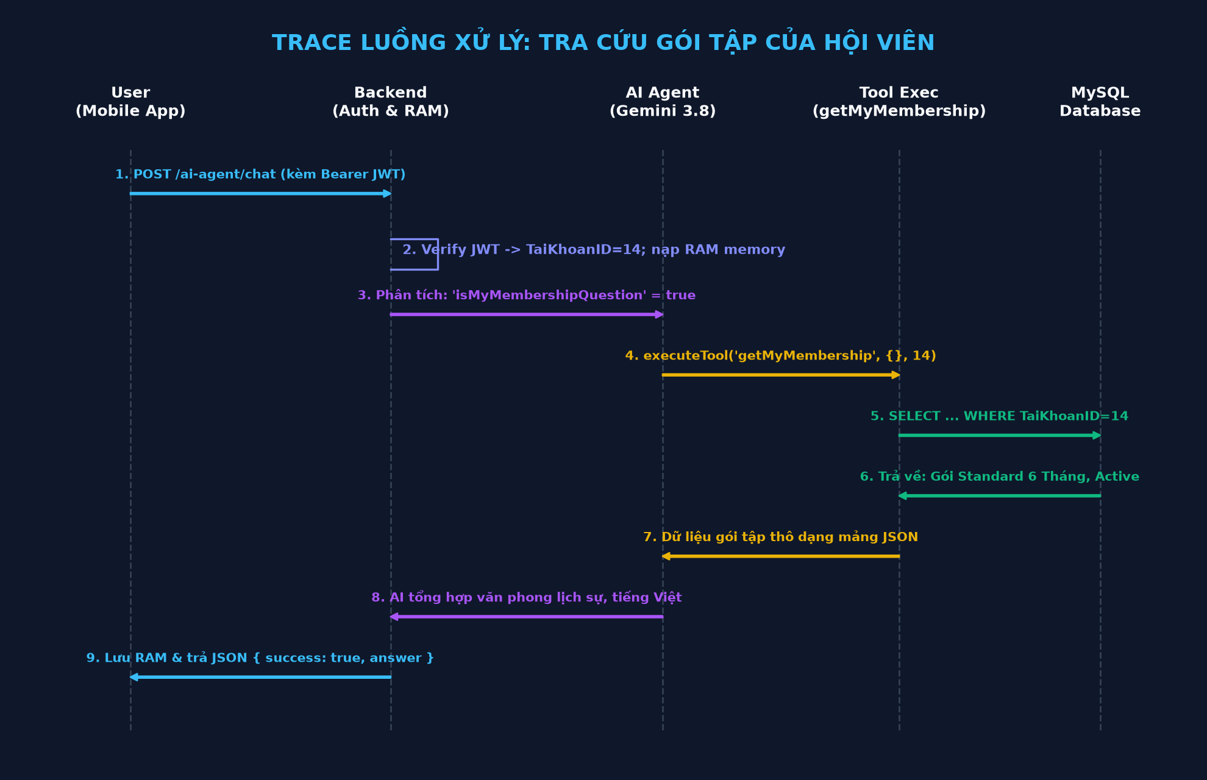
Kịch bản 2: Tra cứu Gói tập cá nhân & Bảo mật Hội viên
THỬ NGHIỆM
TÌNH HUỐNG THỬ NGHIỆM:
• Khách hàng nhập qua Mobile:
'Tôi đang sử dụng gói tập nào? Còn hạn không?'
LUỒNG BẢO MẬT THỰC TẾ:
1. JWT Header -> Giải mã Token -> TaiKhoanID = 14.
2. isMyMembershipQuestion('toi dang su dung...') -> True.
3. Kích hoạt executeTool('getMyMembership', {}, 14).
4. MySQL: WHERE hv.TaiKhoanID = 14 LIMIT 5.
KẾT QUẢ TRẢ VỀ CHO HỘI VIÊN:
'Thông tin gói tập của bạn tại QA-Gym:
- Tên gói: Gói Standard 6 Tháng
- Thời hạn: 6 tháng (Tháng tặng: 0)
- Ngày bắt đầu: 2026-01-10',
- Ngày kết thúc: 2026-07-10',
- Trạng thái: ACTIVE (Đã thanh toán)'

Slide 25
Kịch bản 3: Xử lý Ngữ cảnh tiếp nối (Multi-turn)
THỬ NGHIỆM
💻 Trace: Ngữ cảnh tiếp nối đa lượt
SỨC MẠNH CỦA MULTI-TURN MEMORY:
1. Giao tiếp tự nhiên như người thật:
• Người dùng không cần lặp lại tên gói tập dài dòng.
• Hệ thống tự hiểu đại từ 'Gói đó' dựa trên ngữ cảnh đã trò chuyện trước đó.
2. Kết hợp logic lai (Hybrid Agent Architecture):
• Kết hợp sức mạnh ngôn ngữ tự nhiên của LLM với các hàm phân tích Regex và CSDL quan hệ chuẩn xác.
• Đảm bảo không bao giờ bị sai sót thông tin giá bán hoặc thời hạn.
HỘI THOẠI ĐA LƯỢT THỰC TẾ:
[LƯỢT 1]
Khách: "Phòng gym có những gói tập nào dài nhất?"
AI: "Các gói có tổng thời gian sử dụng dài nhất là 14 tháng:
1. Gói VIP Toàn diện: 12 tháng + 2 tháng tặng.
2. Gói Sinh viên Đặc biệt: 12 tháng + 2 tháng tặng."
[LƯỢT 2] (Hỏi tiếp bằng đại từ thay thế)
Khách: "Gói đó có giá bao nhiêu tiền?"
AI: (Phân tích ngược lịch sử hội thoại gần nhất trong RAM)
-> Nhận diện câu hỏi thuộc loại: isPackagePriceFollowUp
-> Trích xuất gói đã đề cập: "VIP Toàn diện", "Sinh viên Đặc biệt"
-> Tra cứu giá bán trong danh mục và phản hồi:
"Giá của các gói tập bạn vừa hỏi như sau:
1. Gói VIP Toàn diện: 10.500.000 VNĐ
2. Gói Sinh viên Đặc biệt: 7.200.000 VNĐ
Bạn muốn đăng ký gói nào để tôi hướng dẫn?"

Slide 26
Tổng kết Quy trình 6 bước & Checklist Go-Live
TRIỂN KHAI THỰC TẾ
🚀 QUY TRÌNH 6 BƯỚC CỐT LÕI
🛡️ CHECKLIST TRƯỚC KHI GO-LIVE
1. Thiết kế Danh mục Tools:
Xác định rõ công cụ đọc dữ liệu chung vs dữ liệu cá nhân.
2. Kết nối LLM & Viết System Prompt:
Sử dụng Gemini 3.8 Flash, ràng buộc chống bịa đặt (Anti-hallucination).
3. Lập trình Tool Executor & CSDL:
Kết nối MySQL Pool, tiêm an toàn UserId từ JWT token.
4. Quản lý Bộ nhớ Đa lượt:
Map in RAM O(1), cơ chế Sliding Window 20 tin nhắn tiết kiệm token.
5. Bảo mật Đa tầng:
Middleware JWT, phân quyền customerPaths trong app.js.
6. Tích hợp Giao diện Mobile:
Màn hình Chatbot React Native mượt mà, gợi ý nhanh, timeout 60s.
✓ Khóa API Key tuyệt đối bí mật:
Lưu trong file .env trên máy chủ, không commit lên Git và không gửi về phía Mobile.
✓ Xác thực JWT trên mọi endpoint nhạy cảm:
Kiểm tra token hợp lệ và kiểm tra quyền sở hữu dữ liệu tài khoản.
✓ Thiết lập AbortController Timeout:
Giới hạn thời gian chờ 60s trên Mobile để tránh treo UI khi mất kết nối mạng.
✓ Kiểm thử kịch bản Prompt Injection:
Thử nghiệm các câu lệnh lừa đảo và xác nhận AI luôn tuân thủ nguyên tắc bảo mật.

